Slide 1
GIẢI PHÁP XÁC THỰC TẬP TRUNG DỰA TRÊN CÔNG CỤ MÃ NGUỒN MỞ
Notes:
Lời đầu tiên cho em xin được gửi lời chào, lời chúc sức khỏe tới tất cả các thầy cô đang có mặt trong hội đồng ngày hôm nay.
Kính thưa thầy chủ tịch
Kính thừa các thầy cô trong hội đồng
Để hoàn thành đồ án và được đứng đây trình bày về đồ án, chúng em xin gửi lời cảm ơn sâu sắc tới GVHD - thầy Lương Thế Dũng và tất cả sự quan tâm động viên từ gia đình, bạn bè.
Sau đây em xin phép được trình bày về đồ án tốt nghiệp với tên đề tài là:….

Slide 2
TT | Nội dung/công việc | SV thực hiện
1. | Chương 1: Tổng quan về an toàn với các phương pháp xác thực | Phan Hoàng Trung
2. | Chương 2: Giải pháp xác thực với OAuth2 | Trần Thị Ngọc
3. | Chương 3: Áp dụng triển khai mô hình xác thực tập trung | Phan Hoàng Trung
4. | Viết file word cho đồ án | Phan Hoàng Trung Trần Thị Ngọc
5. | Làm demo cho đồ án | Phan Hoàng Trung Trần Thị Ngọc
6. | Làm slide thuyết trình đồ án | Phan Hoàng Trung Trần Thị Ngọc
Notes:
Đây là bảng phân chia công việc mà nhóm em thực hiện trong quá trình hoàn thành đồ án

Slide 3
Nội dung
I. Đặt vấn đề
II. Các phương pháp xác thực phổ biến
III. Giải pháp xác thực với oauth2
IV. Thực nghiệm
V. Kết luận và hướng phát triển
Notes:
Để hiểu rõ về đồ án chúng em xin được đi vào các nội dung chính như sau.

Slide 4
I. ĐẶT VẤN ĐỀ

Slide 5

I. Đặt vấn đề
Tình hình an ninh mạng
Notes:
Hiện nay công nghệ ngày càng phát triển, các dịch vụ chia sẻ dữ liệu người dùng ngày một tăng do đó một người phải quản lý nhiều tài khoảng, mật khẩu cho các dịch vụ mà họ tham gia.
Việc phải lưu trữ quá nhiều thông tin bí mật sẽ dẫn đến các vấn đề về xác thực, an toàn.
Như vậy giải pháp xác thực tập trung cho các dịch vụ và ứng dụng là rất cần thiết.

Slide 6
I. Đặt vấn đề
Thực hiện tìm hiểu các phương pháp xác thực và giải pháp xác thực với OAuth2
Mục tiêu của đồ án
Triển khai mô hình xác
Notes:
Bài toán về xác thực là vấn đề quan trọng trong các trang web, ứng dụng di động,,,. Do đó cần giải pháp cho vấn đề này.
- OAuth2 là 1 trong các giải pháp đó, nó cung cấp nhiều tùy chon khác nhau giúp giải quyết bài toán trên 1 cách dễ dàng.

Slide 7
II. CÁC PHƯƠNG PHÁP XÁC THỰC PHỔ BIẾN

Slide 8
II. Các phương pháp xác thực phổ biến
Xác thực bằng username và password
Xác thực sử dụng Tokens
Xác thực bằng sinh trắc học
Notes:
Giởi thiệu 1 vài pp phổ biến, đưa ra ưu nhược, từ nhược dẫn đển việc Oauth2 ra đời.
1. Username và password(biết)
Đây là phương pháp xác thực truyền thống và được sử dụng phổ biến nhất hiện nay. Tên truy nhập dùng để phân biệt các người dùng khác nhau trong hệ thống (thường là duy nhất), còn mật khẩu để xác thực lại người sử dụng tên đó đúng là người sử dụng thật không.
Thiết kế và sử dụng đơn giản, tốn ít tài nguyên, chi phí để thực hiện giải pháp này là rẻ. Nhưng nhược điểm lớn nhất là không bảo mật
2. Tokens(Có)
Là phương tiện vật lí như các thẻ thông minh (smart card) hoặc thẻ đeo của nhân viên (ID badges) chứa thông tin xác thực. Tokens có thể lưu trữ số nhận dạng cá nhân, thông tin về người dùng hoặc mật khẩu.
Trong hệ thống thông tin đòi hỏi phải có xác thực người dùng, nhân viên trong tổ chức chỉ cần đưa thẻ, thiết bị đọc thẻ và nhập vào một mã số bí mật nào đó để xác nhận với hệ thống là chính họ là người sở hữu chiếc thẻ đó. Khi đã nhập đúng mã này, thiết bị đọc thẻ sẽ đọc các thông tin nhận dạng được ghi trong thẻ và chuyển các thông tin này vào hệ thống
Mỗi chiếc thẻ đều có số nhận dạng PIN để tránh việc đánh cắp và bị kẻ xấu sử dụng, giảm nguy cơ mất an toàn, nhưng phải trang bị thêm thiết bị đọc thẻ, tương thích hệ thống thấp
3. Sinh trắc học(bẩm sinh – thừa hưởng)
- Xác thực sinh trắc học là một hình thức bảo mật đo lường và so sánh các tính năng sinh trắc học của người dùng để xác minh rằng một người được phép truy cập vào một thiết bị cụ thể
Cung cấp mẫu sinh trắc học như dấu vân tay, hình dạng lòng bàn tay, mắt, giọng nói, chữ ký
Thông qua các thiết bị nhận dạng được tích hợp trong đó. Sau đó,các thông tin này sẽ được chuyển về trung tâm xác thực của hệ thống để kiểm tra
Không thể đưa cho người khác, xác thực mẫu sinh trắc học theo các chuẩn khác nhau nên tính linh động không cao, có một số thông tin có thể bị thay đổi vì nhiều lý do
=> Xác thực truyền thống được thực hiện bằng cách sử dụng mô hình máy chủ xác thực máy khách, trong đó máy khách sẽ yêu cầu tài nguyên được bảo vệ trên máy chủ bằng cách xác thực thông tin đăng nhập với chủ sở hữu tài nguyên. Trong mô hình này, cách duy nhất để chủ sở hữu tài nguyên cung cấp quyền cho ứng dụng bên thứ ba truy cập vào tài nguyên được bảo vệ là để chia sẻ thông tin đăng nhập của chủ sở hữu tài nguyên với bên thứ ba, việc chia sẻ như thế có nhiều vấn đề và hạn chế. Từ đó OAuth2 ra đời

Slide 9
III. GIẢI PHÁP XÁC THỰC VỚI OAUTH2
Notes:
Kính thưa thầy chủ tịch
Kính thưa các thầy cô trong hội đồng
Em tên TTN , tiếp tục em xin được trình bày phần báo cáo với nội dung ….. Phần này em sẽ nhắc đến 2 phần, phần đầu là

Slide 10
III. Giải pháp xác thực với OAuth2
Resource owner
Định nghĩa
Resource server
Tổng quan về OAuth2
Vai Trò
Client
Luồng giao thức trừu tượng
Authorization server
Notes:
Tổng quan về oauth2. Đầu tiên,
Định nghĩa: OAuth2 là bản nâng cấp của OAuth1.0, là một giao thức chứng thực cho phép các ứng dụng chia sẻ một phần tài nguyên với nhau mà không cần xác thực qua username và password.
Các vai trò trong OAuth2:
Resource owner: là những người dùng có khả năng cấp quyền truy cập, chủ sở hữu của tài nguyên mà ứng dụng muốn lấy.
Resource server: nơi lưu trữ các tài nguyên, có khả năng xử lý yêu cầu truy cập đến các tài nguyên được bảo vệ.
Client: là những ứng dụng bên thứ 3 muốn truy cập vào phần tài nguyên được chia sẻ với tư cách của người sở hữu (resource owner) và tất nhiên trước khi truy cập ứng dụng cần được sự ủy quyền của user.
Authorization server: làm nhiệm vụ xác thực, kiểm tra thông tin mà user gửi đến từ đó cấp quyền truy cập cho ứng dụng bằng việc sinh ra các đoạn mã access token. Đôi khi authorization server cũng chính là resource server.

Slide 11
III. Giải pháp xác thực với oauth2
Luồng giao thức trừu tượng
Resource
Owner
CLIENT
(A) Authorization Request
(B) Authorization Grant
(C) Authorization Grant
Authorization server
(D) Access Token
Resource server
(E) Access Token
(F) Protected Resource
Notes:
Luồng giao thức trừu tượng
(A) Ứng dụng client yêu cầu resource owner cấp quyền
(B) Client nhận được sự cấp phép từ resource owner tùy theo loại grant trong yêu cầu. Nếu được chứng thực, client sẽ được cấp 1 authorization grant
(C) Client yêu cầu Authorization server xác thực authorization grant từ resource owner.
(D) Authorization server sẽ kiểm tra và xác nhận authorization grant. Nếu được xác thực, Client sẽ nhận được access token
(E) Client request resource từ resource server, dính kèm access token trong request.
(F) Resource Server sẽ kiểm tra tính hợp lệ của access token. Nếu token hợp lệ, resource theo yêu cầu sẽ được cấp phát.
(A): "Khách hàng yêu cầu ủy quyền từ chủ sở hữu tài nguyên. Yêu cầu ủy quyền có thể được gửi trực tiếp cho chủ sở hữu tài nguyên (như được hiển thị), hoặc tốt hơn là gián tiếp thông qua máy chủ ủy quyền làm trung gian."
(B): "Khách hàng nhận được một khoản cấp phép, là thông tin xác thực đại diện cho sự ủy quyền của chủ sở hữu nguồn, được thể hiện bằng cách sử dụng một trong bốn loại tài trợ được xác định trong điều này đặc điểm kỹ thuật hoặc sử dụng một loại tài trợ mở rộng. Loại tài trợ ủy quyền phụ thuộc về phương pháp được khách hàng sử dụng để yêu cầu ủy quyền và các loại được hỗ trợ bởi máy chủ ủy quyền."
(C): "Máy khách yêu cầu mã thông báo truy cập bằng cách xác thực với máy chủ ủy quyền và xuất trình khoản cấp phép."
(D): "Máy chủ ủy quyền xác thực máy khách và xác thực việc cấp phép, và nếu hợp lệ, hãy phát hành một mã thông báo truy cập."
(E): "Máy khách yêu cầu tài nguyên được bảo vệ từ máy chủ tài nguyên và xác thực bằng cách xuất trình mã thông báo truy cập"
(F): "Máy chủ tài nguyên xác nhận mã thông báo truy cập và nếu hợp lệ, sẽ phục vụ yêu cầu."

Slide 12
III. Giải pháp xác thực với oauth2
Một số loại cấp phép:
Authorization Code
Implicit
Client Authentication
Notes:
Một số tính năng bảo mật(4 loại cấp quyền trong oauth2)
- Authorization Code: Cấp quyền thông qua mã ủy quyền, được sử dụng cho các ứng dụng của bên thứ 3 yêu cầu truy cập vào hệ thống của
bạn. được sử dụng ngay khi máy khách là máy chủ web,
Implicit, Client Authentication:Thường được sử dụng trong các ứng dụng mobile hay các ứng dụng chạy trên web, nơi mà thông tin bí mật của client không thể lưu trữ bảo mật
Resource Owner Credentials:Chỉ nên sử dụng cho những ứng dụng thực sự được tin tưởng vì nó trực tiếp xử lý thông tin đăng nhập của người dùng(usname/passs).
- Ứng dụng gửi một link đến authorization server cho người dùng để bắt đầu quá trình nhận authorization_code. Link này bao gồm các thông tin cho phép authorization server định danh và response lại cho ứng dụng.
- Người dụng điền thông tin đăng nhập.
- Thông tin đăng nhập được gửi đến authorization server.
- Authorization server xác thực thông tin của đăng nhập và redirects người dùng đến redirect_uri của ứng dụng cùng với một authorization_code.
- Ứng dụng request đến authorization server cùng authorization_code để nhận access token cùng refresh token (nếu có).
- Ứng dụng sử dụng access token truy cập tài nguyên trên resource server.)
Implicit, Client Authentication:Thường được sử dụng trong các ứng dụng mobile hay các ứng dụng chạy trên web, nơi mà thông tin bí mật của client không thể lưu trữ bảo mật.
- Flow của grant này rất giống với Authorization Code ngoại trừ phần liên quan đến authorization_code. Do lo ngại bảo mật, trong flow này, ứng dụng sẽ không nhận authorization_code từ Authorization server,
thay vào đó, Authorization server sẽ trả trực tiếp access token cho ứng dụng.
- Loại grant này không hỗ trợ refresh_token.
Resource Owner Credentials:Chỉ nên sử dụng cho những ứng dụng thực sự được tin tưởng vì nó trực tiếp xử lý thông tin đăng nhập của người dùng(usname/passs).
Nó tạo ra trực tiếp access token cho ứng dụng mà không cần sử dụng authorization code
- Ứng dụng đưa ra một form cho phép người dùng nhập thông tin đăng nhập (ví dụ: username/password).
- Ứng dụng gửi thông tin đăng nhập cùng thông tin định danh của mình lên authorization server. Authorization server xác thực thông tin, trả lại access token và refresh token (nếu có).
- Ứng dụng sử dụng access token truy cập tài nguyên trên resource server.)
Authorization Code: Loại truy cập này được sử dụng khi cố gắng truy cập tài nguyên máy chủ ứng dụng web. Sau khi chủ sở hữu của các tài nguyên đã được xác thực bởi nhà cung cấp, bằng URL chuyển hướng sẽ trả lại cho khách hàng một mã truy cập có thể được trao đổi lấy mã truy cập.
Implicit : Loại cấp quyền ngầm được sử dụng để nhận mã thông báo truy cập và được tối ưu hóa cho công chúng khách hàng được biết để vận hành một URI chuyển hướng cụ thể, trong đó khách hàng thực hiện yêu cầu ủy quyền riêng biệt và mã thông báo truy cập, khách hàng nhận được mã thông báo truy cập là kết quả của ủy quyền yêu cầu.
Resource Owner Credentials: Loại cấp quyền thông tin mật khẩu của chủ sở hữu tài nguyên là phù hợp trong trường hợp chủ sở hữu tài nguyên có mối quan hệ tin cậy với khách hàng, chẳng hạn như hệ điều hành thiết bị hoặc một ứng dụng đặc quyền cao. Máy chủ ủy quyền cần đặc biệt cẩn thận khi cho phép loại cấp này và chỉ cho phép nó khi các luồng khác không khả thi.
Client Authentication: Để có thể xác thực khách hàng, tất cả khách hàng phải được cấp bằng chứng xác thực khách hàng bao gồm ID khách hàng và bí mật khách hàng.

Slide 13
III. Giải pháp xác thực với oauth2
Định nghĩa
Đặc điểm Cookie và Session
Tổng quan về SSO
Cơ chế
Hệ thống nhận dạng liên kết
Cơ Chế
Notes:
Tiếp theo phần 2 trong Giải pháp xác thực với oauth2 là Tổng quan về SSO.
Định nghĩa: Single Sign-On (SSO) là cơ chế cho phép người dùng có thể truy cập nhiều trang web, ứng dụng mà chỉ cần đăng nhập một lần. Một khi đã được định danh ở một trang website A, thì cũng sẽ được định danh tương tự ở website B mà không cần lặp lại thao tác đăng nhập.
Về cơ chế, em xin nhắc đến cái nội dung như sau: …

Slide 14
III. Giải pháp xác thực với oauth2
Đặc điểm của Cookie
Đặc điểm của Session
Notes:
Về đặc điểm của session và cooki gôm 2 nội dung:

Slide 15
III. Giải pháp xác thực với oauth2
Đặc điểm của Session
Lưu trữ
Captcha
Thực hiện
Đặc điểm của Cookie
Lưu trữ
Thành phần
Notes:
Đặc điểm của Cookie
Lưu trữ: Cookie được lưu trữ trên trình duyệt, khi người dùng sử dụng trình duyệt truy cập vào một website nào đó thì server sẽ gửi cookie về trình duyệt và lưu trữ trực tiếp trên máy người dùng.
Thành phần: Mỗi cookie được website gửi đến trình duyệt thường có các thành phần chính sau:
• Địa chỉ URL của website mà trình duyệt nhận cookie
• Thời gian tồn tại của Cookie
Đặc điểm của Session
Lưu trữ: Session dùng để lưu phiên làm việc của người dùng trên trang website, Lưu thông tin Client và thực hiện chặn các địa chỉ IP ở những nơi hay tấn công vào hệ thống
Sử dụng Captcha cho Login hoặc các Form cần thiết
Thực hiện lọc dữ liệu đầu vào, đầu ra, validate dữ liệu, Khi có lỗi chỉ trả về những thông tin cho phép hiện thị, không nên hiển thị đầy đủ thông tin lỗi cho người dùng , Triển khai trên môi trường có độ an toàn cao ví dụ như Linux, Ubuntu

Slide 16
III. Giải pháp xác thực với oauth2
Hệ thống nhận dạng liên kết
Xác thực (Authentication)
Phân quyền (Authorization)
Trao đổi thông tin người dùng (User attributes exchange)
Quản lí người dùng (User management)
Notes:
Hệ thống nhận dạng liên kết (Federated Identity Glossary) là nơi tập trung và liên kết thông tin người dùng.
Có 4 yếu tố nền tảng cấu thành nên hệ thống này:
Xác thực (Authentication): kiểm tra thông tin đăng nhập và tiến hàng định danh người dùng.
Phân quyền (Authorization): dựa trên thông tin định danh để kiểm tra quyền truy cập của user.
Trao đổi thông tin người dùng (User attributes exchange): Mỗi hệ thống con sẽ cần và lưu trữ các thông tin khác nhau của người dùng, tuy nhiên sẽ có các thông tin bị lặp lại, ví dụ như tên, họ.... Do đó, cần có một nơi để tổng hợp lại các thông tin này, và trao đổi cho các hệ thống con.
Quản lí người dùng (User management): admin có thể quản lí người dùng bằng các thao tác thêm, sửa, xóa... ở các hệ thống con.

Slide 17
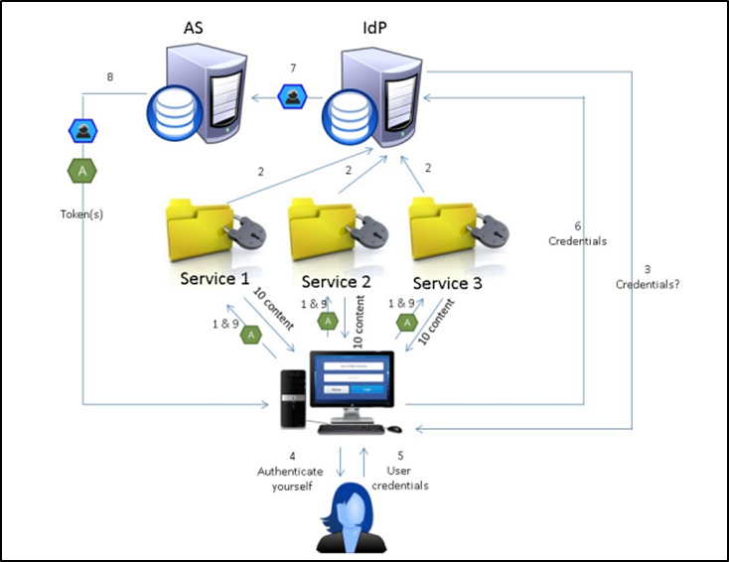
III. Giải pháp xác thực với oauth2
Cơ chế
Notes:
Bước 1: Máy khách cố gắng truy cập một dịch vụ. Nếu khách hàng đã có mã thông báo truy cập cho việc này dịch vụ, sau đó mã thông báo được thêm vào yêu cầu. Sau đó, chuyển sang bước 10.
Bước 2: Dịch vụ gọi IdP để xử lý xác thực.
Bước 3: IdP yêu cầu khách hàng cung cấp thông tin đăng nhập.
Bước 4: Máy khách yêu cầu người dùng cung cấp thông tin đăng nhập.
Bước 5: Người dùng giao thông tin đăng nhập.
Bước 6: Khách hàng gửi các thông tin đăng nhập này đến IdP xác nhận các thông tin xác thực.
Bước 7: Nếu thông tin đăng nhập chính xác, một mã thông báo ID sẽ được gửi đến AS; nếu không nó quay trở lại bước 3.
Bước 8: AS thu thập các quyền được gán cho người dùng và tạo mã thông báo truy cập. Các mã thông báo truy cập và mã thông báo ID được gửi đến máy khách.
Bước 9: Máy khách cố gắng truy cập một dịch vụ bằng mã thông báo truy cập.
Bước 10: Dịch vụ cấp quyền truy cập vào dịch vụ.

Slide 18
IV. THỰC NGHIỆM

Slide 19
Mục tiêu thực nghiệm
Xây dựng mô hình xác thực
Triển khai xác thực để xác thực một trang web
Notes:
- Mục đích của việc triển khai mô hình xác thực tập trung là cho phép người dùng có thể truy cập vào nhiều trang web, ứng dụng mà chỉ cần đăng nhập một lần duy nhất.
- Bài toán này cung cấp một giải pháp xác thực tập trung với Oauth2, giúp giảm nguy cơ lộ thông tin cá nhân, hỗ trợ trải nghiệm người dùng tốt hơn cho các ứng dụng gốc, mở rộng giao thức để cung cấp khả năng tương thích với các yêu cầu thiết bị trong tương lai, thuận tiện cho việc phát triển hệ thống sau này.

Slide 20
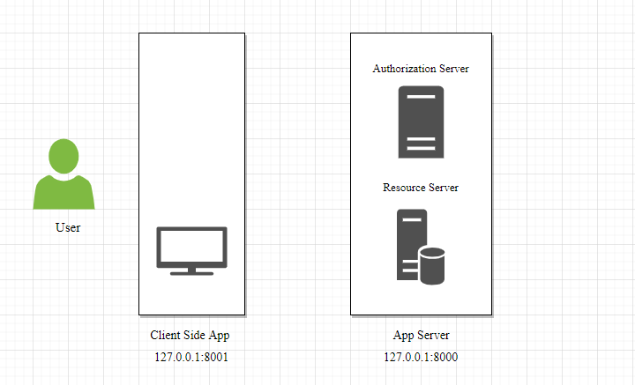
IV. Thực nghiệm
Mô hình triển khai
Notes:
Mô hình triển khai sẽ như sau:
- App Server: Sử dụng để ủy quyền và cung cấp tài nguyên
- Client Side App: Ứng dụng khách, là ứng dụng cần được sự cho phép của người dùng để truy cập vào tài khoảng.
- User: Làm chủ sở hữu tài nguyên, sử dụng để cấp quyền truy cập.

Slide 21
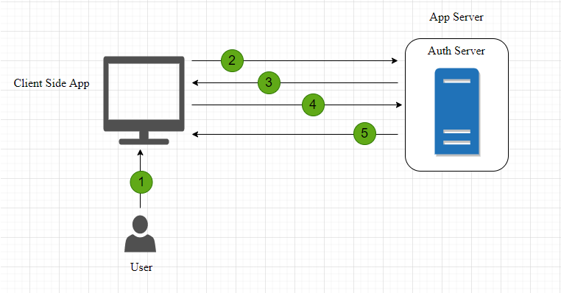
IV. Thực nghiệm
Mô hình hoạt động
Notes:
1. User truy cập vào ứng dụng Client Side App
2. Thực hiện đăng nhập hoặc gửi yêu cầu ủy quyền đến App Server.
3. Khi App Server nhận được yêu cầu ủy quyền, thông qua máy chủ ủy quyền sẽ kiểm tra và gửi về cho Client Side App một mã ủy quyền “Auth_code”.
4. Sau khi Client Side App nhận được mã ủy quyền sẽ tiến hành gửi lên App Server một thông tin gồm: “Auth_code, client_id, client_secret”
5. App Server nhận được sẽ kiểm tra thông tin client_id, client_secret kèm theo mã ủy quyền, nếu hợp lệ thì trả về access_token và refesh_token cho Client Side App. Khi đó Client Side App đã có được access_token và refresh_token do đó nó biết được người dùng đã xác thực thành công

Slide 22
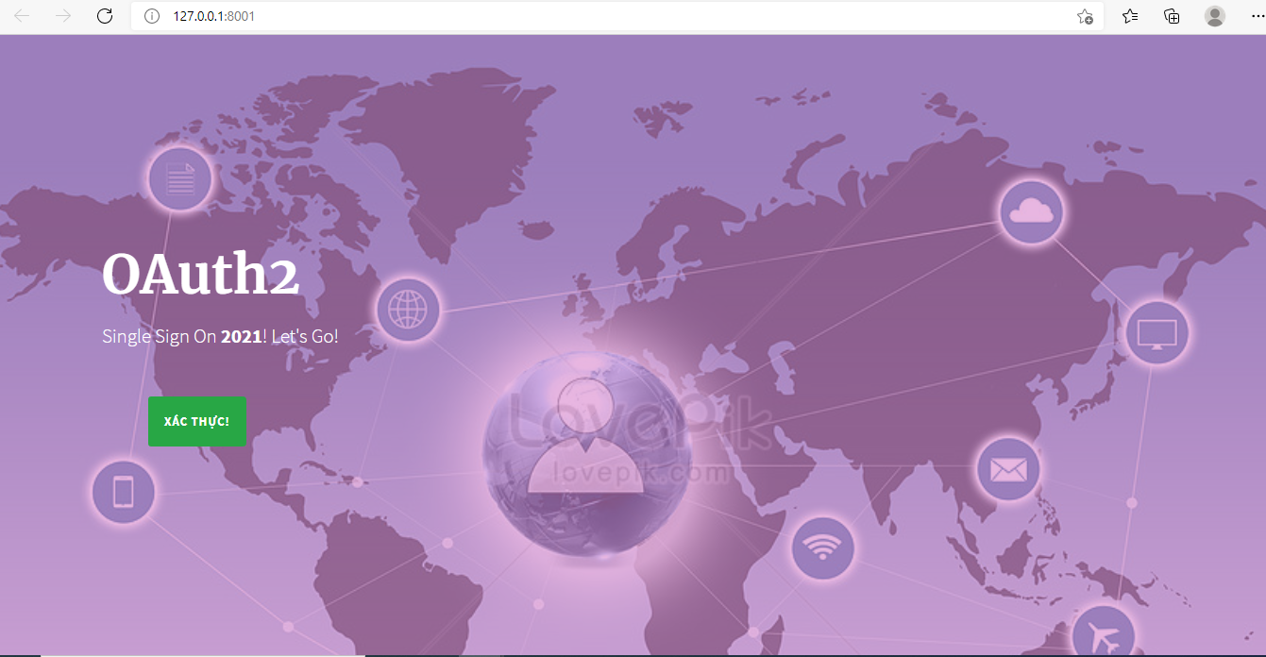
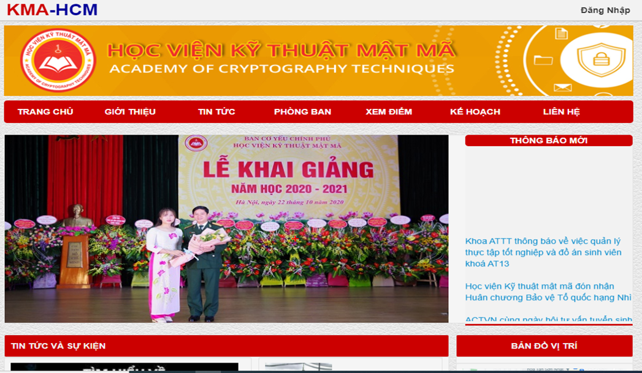
IV. Thực nghiệm
Thực hiện xác thực một trang web.

Slide 23
IV. Thực nghiệm
Thực hiện xác thực một trang web.
Bước 1
Người dùng truy cập vào ứng dụng Client Side App và thực hiện xác thực

Slide 24
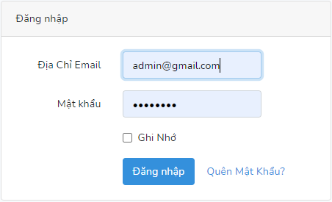
IV. Thực nghiệm
Thực hiện xác thực một trang web
Đăng nhập để xác thực
Bước 2
Notes:
Bước 2: Khi người dùng click vào “XÁC THỰC” thì ứng dụng Client Side App sẽ chuyển hướng người dùng đến App Server để bắt đầu quá trình nhận authorization code. Người dùng được chuyển đến trang đăng nhập.Người dùng nhập thông tin đăng nhập để xác thực.

Slide 25
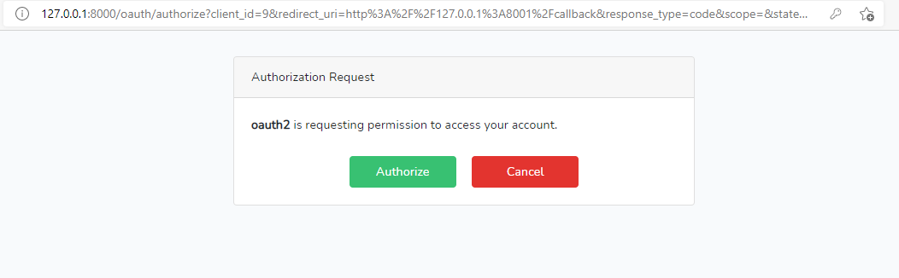
IV. Thực nghiệm
Thực hiện xác thực một trang web.
Bước 3
Thực hiện ủy quyền
Notes:
Bước 3: Hiện ra thông báo người dùng cần ủy quyền cho ứng dụng Client Side App (Giống như khi thực hiện với Facebook, Google...).

Slide 26
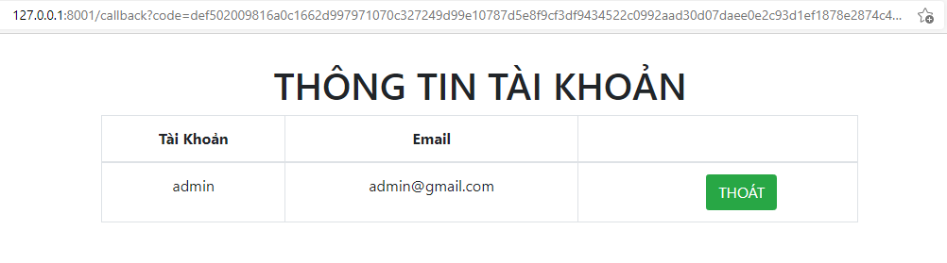
IV. Thực nghiệm
Thực hiện xác thực một trang web.
Xác thực thành công
Bước 4
Notes:
Bước 4: Người dùng bấm vào Authorize để ủy quyền cho ứng dụng.
“App Server” chuyển hướng người dùng đến "redirect uri" của ứng dụng (nơi ứng dụng bắt thông tin trả về từ App Server) kèm theo một đoạn "authorization code" . Client gửi lên lên server, App Server sẽ kiểm tra thông tin Client Id, Client Secret kèm theo mã ủy quyền, nếu xác thực thành công thì trả về access token và refresh token cho Client Side App. Khi đó Client Side App đã có được access token và refresh token. Do đó nó biết được người dùng đã xác thực thành công. Khi đó thì có thể lấy được thông tin người dùng.

Slide 27
V. KẾT LUẬN

Slide 28
V. Kết luận
1. Kết quả đạt được.
Hiểu các phương pháp xác thực và giải pháp xác thực với OAuth2
Triển khai được mô hình xác thực
2. Hướng phát triển kế tiếp.
Tìm hiểu các lỗ hổng cấp mã xác thực, vấn đề xác thực chuyển hướng URL, rò rỉ các thông tin xác thực qua header hoặc lịch sử trình duyệt,..
Thực hiện xác thực và lấy ra nhiều thông tin hơn

Slide 29
Xin chân thành cảm ơn!
Thầy PGS.TS. Lương Thế Dũng đã chỉ bảo, giúp đỡ chúng em hoàn thành đồ án.
Gia đình, bạn bè ủng hộ, động viên tinh thần để chúng em hoàn thành đồ án.
Thầy/ cô trong hội đồng đã lắng nghe và góp ý.

